Slide 1
Η Προσφορά των Αγαθών

Slide 2
Προσφορά και Zήτηση
Τιμή (P)
Καμπύλη προσφοράς
Α
P1
Καμπύλη ζήτησης
Q1
Ποσότητα (Q)
Notes:
Η τιμή και η ποσότητα ενός αγαθού διαμορφώνεται στην αγορά από τις δυνάμεις της ζήτησης και της προσφοράς. Στο σημείο Α, η Ζήτηση για το αγαθό ισούται με την Προσφορά και η αγορά βρίσκεται σε ισορροπία. Οι καταναλωτές καταναλώνουν ποσότητα Q1 στην τιμή P1.

Slide 3
Προσφορά και Zήτηση
Τιμή (P)
Καμπύλη προσφοράς
P2
P1
Q1
Q2
Ποσότητα (Q)
Notes:
Η καμπύλη προσφοράς έχει θετική κλίση. Δηλαδή, όταν αυξάνεται η τιμή του αγαθού αυξάνεται και η προσφερόμενη ποσότητα. Αυτή η σχέση μεταξύ τιμής και προσφερόμενης ποσότητας αντανακλά τον Νόμο της Προσφοράς.

Slide 4
Ο Νόμος της Προσφοράς
Όταν η τιμή ενός αγαθού αυξάνεται τότε αυξάνεται η προσφερόμενη ποσότητά του και όταν η τιμή του μειώνεται τότε μειώνεται η προσφερόμενη ποσότητα του, με σταθερούς όλους τους άλλους παράγοντες (ceteris paribus) που επηρεάζουν τη ζήτηση.

Slide 5
Ερμηνεία του νόμου της προσφοράς
Καθώς η τιμή ενός αγαθού αυξάνεται τότε οι παραγωγοί του προϊόντος έχουν κίνητρο να αυξήσουν την προσφερόμενη ποσότητα γιατί με τον τρόπο αυτό θα αυξήσουν τα έσοδα και τα κέρδη τους.
Ακριβώς το αντίστροφο ισχύει όταν η τιμή ενός αγαθού μειώνεται.
Καθώς τα επίπεδα παραγωγής αυξάνουν, το κόστος παραγωγής θα αυξάνει με όλο και ταχύτερο ρυθμό. Μόνο αν η τιμή του προϊόντος αυξηθεί, οι παραγωγοί θα είναι διατεθειμένοι να προσφέρουν περισσότερο προϊόν.

Slide 6
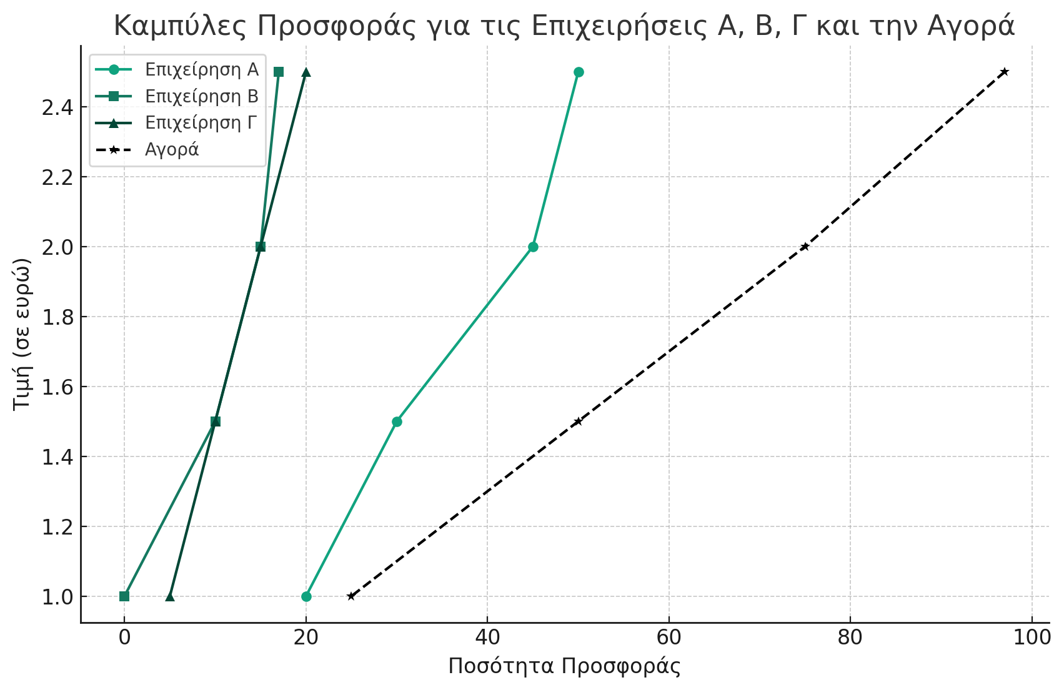
Καμπύλες Προσφοράς των Επιχειρήσεων και της Αγοράς
Τιμή (σε ευρώ) | Προσφερόμενη ποσότητα (Qs) της επιχείρησης Α | Προσφερόμενη ποσότητα (Qs) της επιχείρησης Β | Προσφερόμενη ποσότητα (Qs) της επιχείρησης Γ | Συνολική Προσφορά
2.5 | 50 | 17 | 20 | 87
2 | 45 | 15 | 15 | 75
1.5 | 30 | 10 | 10 | 50
1 | 20 | 0 | 5 | 25

Slide 7
Μεταβολή στην προσφερόμενη ποσότητα
Τιμή (P)
Με τον όρο μεταβολή στην προσφερόμενη ποσότητα εννοούμε μεταβολή κατά μήκος της καμπύλη προσφοράς
Καμπύλη προσφοράς
P2
Β
P1
Ceteris paribus!
A
Q1
Q2
Ποσότητα (Q)

Slide 8
Μεταβολή στην προσφορά
Τιμή (P)
Μεταβολή στην προσφορά σημαίνει ότι η καμπύλη προσφοράς μετατοπίστηκε είτε προς τα δεξιά είτε προς τα αριστερά.
Μείωση της προσφοράς!
Αύξηση της προσφοράς!
15
30
45
Ποσότητα (Q)

Slide 9
Προσδιοριστικοί παράγοντες της προσφοράς
Το κόστος παραγωγής
Η τεχνολογία παραγωγής
Φορολογία - επιδοτήσεις
Καιρικές συνθήκες
Προσδοκίες
Τιμές άλλων αγαθών

Slide 10
Το κόστος παραγωγής
Τιμή (P)
Μεταβολή του κόστους παραγωγής θα μετατοπίσει την καμπύλη προσφοράς.
Αύξηση του κόστους παραγωγής, πχ. αύξηση της τιμής των πρώτων υλών.
Μείωση του κόστους παραγωγής, πχ. μείωση της τιμής των πρώτων υλών.
Ποσότητα (Q)

Slide 11
Η τεχνολογία της παραγωγής
Τιμή (P)
Μεταβολή στην τεχνολογία θα μετατοπίσει την καμπύλη προσφοράς.
Χειροτέρευση της τεχνολογίας
Βελτίωση της τεχνολογίας
Ποσότητα (Q)

Slide 12
Φορολογία - επιδοτήσεις
Τιμή (P)
Κυβερνητικές επιδράσεις με τη μορφή φορολογίας ή επιδοτήσεων θα μεταβάλλουν την καμπύλη προσφοράς.
Φορολόγηση
Επιδότηση
Ποσότητα (Q)

Slide 13
Καιρικές συνθήκες
Τιμή (P)
Οι καιρικές συνθήκες ενδέχεται να μετατοπίσουν την καμπύλη προσφοράς.
Δυσμενείς καιρικές συνθήκες
Ευνοϊκές καιρικές συνθήκες
Ποσότητα (Q)

Slide 14
Ελαστικότητα της προσφοράς

Slide 15
Τιμή
Αγαθό Α
Τιμή
Αγαθό Β
10
10
8
8
80
100
Ποσότητα
80
150
Ποσότητα
Notes:
Στο παραπάνω παράδειγμα παρατηρούμε ότι η αύξηση της τιμής προκαλεί πολύ μεγάλη αύξηση στην προσφερόμενη ποσότητα του αγαθού Β σε σύγκριση με το αγαθό Α. Συνεπώς, ο βαθμός ανταπόκρισης των παραγωγών στις μεταβολές της τιμής διαφέρει.

Slide 16
Η ελαστικότητα της προσφοράς
Ελαστικότητα της προσφοράς= $\frac{Ποσοστιαία μεταβολή της προσφερόμενης ποσότητας}{Ποσοστιαία μεταβολή της τιμής}$
Παράδειγμα Α. H τιμή αυξήθηκε κατά 25% και η προσφερόμενη ποσότητα αυξήθηκε κατά 25% τοτε:
Ελαστικότητα της ζήτησης = $\frac{25\%}{25\%}$= 1
Παράδειγμα B. H τιμή αυξήθηκε κατά 25% και η προσφερόμενη ποσότητα αυξήθηκε κατά 87.5% τοτε:
Ελαστικότητα της ζήτησης = $\frac{87.5\%}{25\%}$= 3.5

Slide 17
Ερμηνεία της ελαστικότητας της προσφοράς
Η ελαστικότητα της προσφοράς μετράει τον βαθμό ανταπόκρισης ή αλλιώς την «ευαισθησία» των παραγωγών στις μεταβολές της τιμής.
Όταν ελαστικότητα >1 λέμε ότι η προσφορά είναι ελαστική.
Όταν ελαστικότητα <1 λέμε ότι η προσφορά είναι ανελαστική.
Όταν ελαστικότητα=1 λέμε ότι η ελαστικότητα της προσφοράς χαρακτηρίζεται ως μοναδιαία.

Slide 18
Βασικοί προσδιοριστικοί παράγοντες της ελαστικότητας της προσφοράς
Διαθεσιμότητα των πρώτων υλών.
Αν οι πρώτες ύλες είναι εύκολα διαθέσιμες τότε η παραγωγή είναι εύκολο να αυξηθεί. Αν οι πρώτες ύλες είναι δυσεύρετες τότε οι παραγωγοί μπορεί να μην είναι εύκολο να αυξήσουν την παραγωγή τους (π.χ. σπάνια μέταλλα που χρησιμοποιούνται στην κατασκευή μπαταριών ηλεκτρονικών αυτοκινήτων).
Χρόνος Προσαρμογής
Η ελαστικότητα της προσφοράς είναι μεγαλύτερη τη μακροχρόνια περίοδο.
Παραγωγική ικανότητα/μέγεθος της επιχείρησης.
Ρυθμιστικοί και νομοθετικοί περιορισμοί.

